Slide 1


Projet ROBI2021
ESTIA2021 – Systèmes Microprogrammés - Module Systèmes Discrets

Slide 2
Votre mission…
…si vous l’acceptez est de trouver le code mystère en associant dans l’ordre les chiffres des réponses aux questions suivantes…
A
Déterminer le nombre d’entrées
B
Déterminer le nombre de sorties
C
Déterminer le paramétrage des 3 registres nécessaires à la configuration des E/S
…en considérant le schéma électronique suivant utilisant un microcontrôleur PIC16F887.
Ce message s’autodétruira dans 10 minutes.

Slide 3
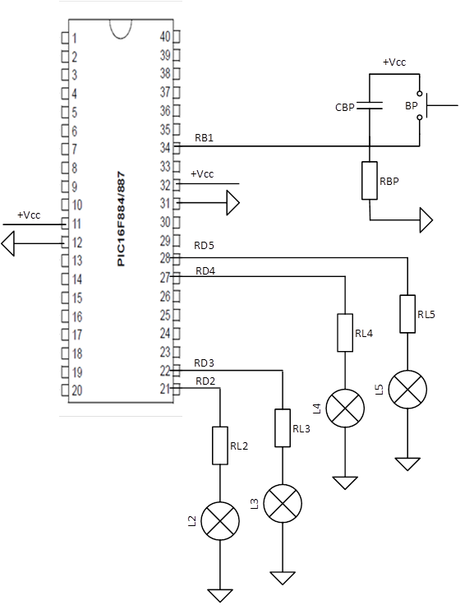

Schéma électronique + code
Nombre d’entrées
Nombre de sorties
TRISB
ANSELH
TRISD
Code final

Slide 4
Projet ROBI2021
ESTIA2021 – Systèmes Microprogrammés - Module Systèmes Discrets

